Slide 1
Венеция

Slide 2
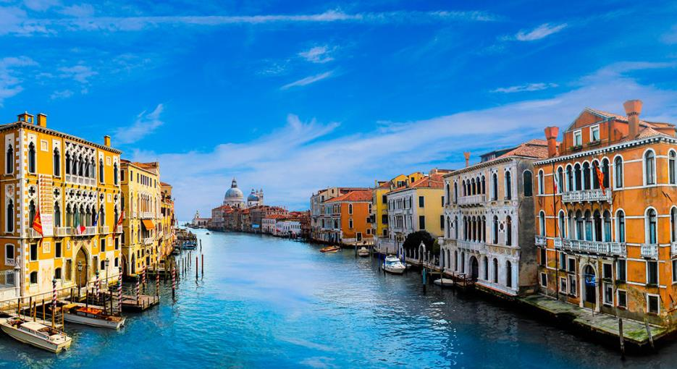
Венеция, построенная на 118 островах у северо-восточного побережья Италии, не похожа ни на один другой город Европы. Да что уж Европы… вы не найдете ничего подобного, даже если объедите весь мир. Город каналов, практически не изменившийся за последние 600 лет, больше похож на картинку из книжки, чем на современный мегаполис.

Slide 3
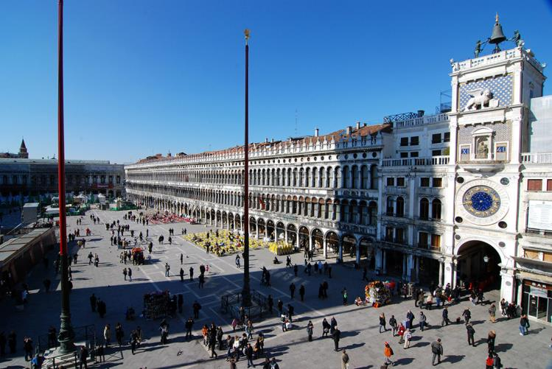
Будучи единственной общественной площадью Венеции, Пьяцца Сан-Марко на протяжении веков была главным местом сбора горожан. Да и сегодня и жители города каналов, и его гости не обходят эту площадь стороной, ведь здесь множество замечательных кафе под открытым небом.
Площадь Святого Марка

Slide 4
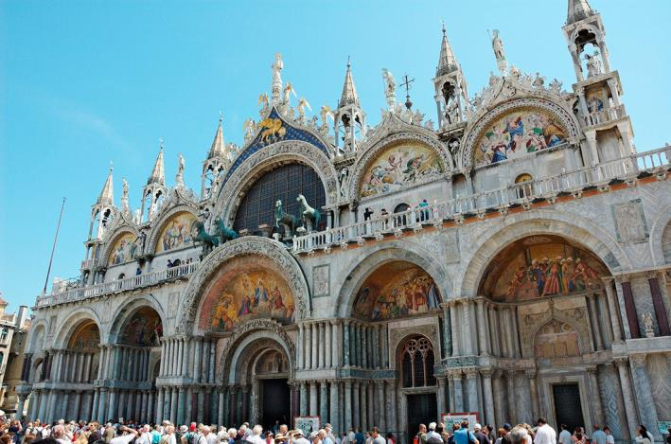
Базилика Сан-Марко (Собор Святого Марка).
Устремляющаяся ввысь 30-этажная колокольня и приземистый собор позади нее, расположенные на площади Сан-Марко, являются двумя самыми популярными среди туристов достопримечательностями Венеции. Оба сооружения датируются IX веком, но на протяжении прошедших столетий они неоднократно реконструировались и украшались. Базилика Сан-Марко служит «витриной» богатства, накопленного Венецией в те времена, когда она была мощной военной державой. В дизайне собора уникальным образом сочетаются византийский и готический стили архитектуры. Большая часть его стен и сводов покрыта сложной средневековой мозаикой. За гробницей, в которой по преданию хранятся мощи Святого Марка, стоит алтарь Pala d’Oro. Сделанный из золота и украшенный драгоценными камнями он считается одним из лучших в мире произведений византийского искусства.

Slide 5
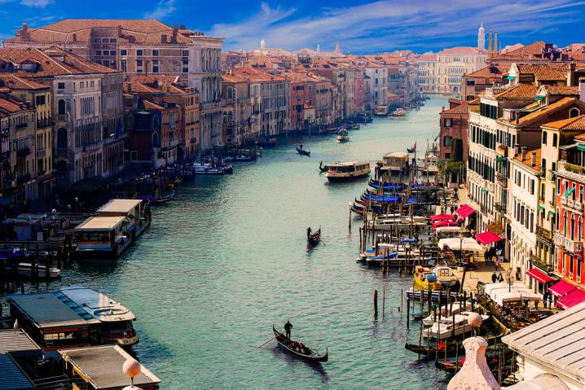
Гранд-канал.
Нет лучшего способа начать свое знакомство с Венецией, чем совершить водную прогулку на гондоле по Гранд-каналу. Водная магистраль города проходит через его центр – от собора Святого Марка до церкви Санта-Кьяра. Движение здесь очень интенсивное: в городе, где запрещены автомобили, основными видами транспорта стали гондолы, водные такси и общественные вапоретто (водные автобусы). Гранд-канал, по обеим сторонам которого расположены сооружения в романском, готическом и ренессансном стилях, пересекают четыре моста, самый известный из которых – мост Риальто XVI века. Лучшее время для катания на гондоле – раннее утро: в это время канал переливается золотым светом.

Slide 6
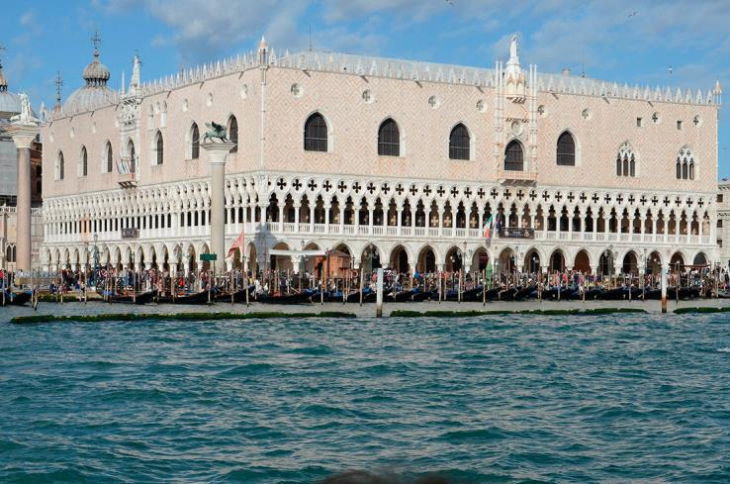
Дворец дожей.
В эпоху процветания Венецианской республики городом управляли дожи, которые по статусу были на одном уровне с королями Европы. Дворец дожей был не только резиденцией главы республики, но и административным центром города. Здание дворца было построено в два этапа. Восточное крыло, обращенное к Рио-ди-Палаццо, возведено в период между 1301 и 1340 годами. Строительство западного крыла, обращенного к площади Святого Марка, длилось 110 лет и было завершено в 1450 году.

Slide 7
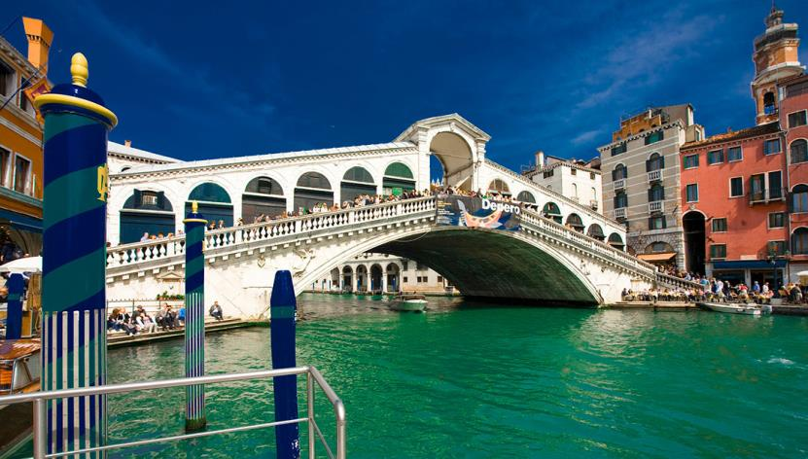
Мост Риальто
Мост Риальто – один из четырех мостов через Гранд-канал. На протяжении нескольких столетий пересечь водную преграду пешком можно было только здесь. Однопролетный каменный мост, спроектированный Антонио да Понте, был построен в 1591 году в качестве замены деревянной переправе, которая рухнула в 1524 году. Конструкция моста по тем временам считалась настолько смелой, что некоторые архитекторы предсказывали скорый его обвал. Мост, бросивший вызов скептикам, сохранился до наших дней и стал одной из архитектурных икон Венеции.

Slide 8
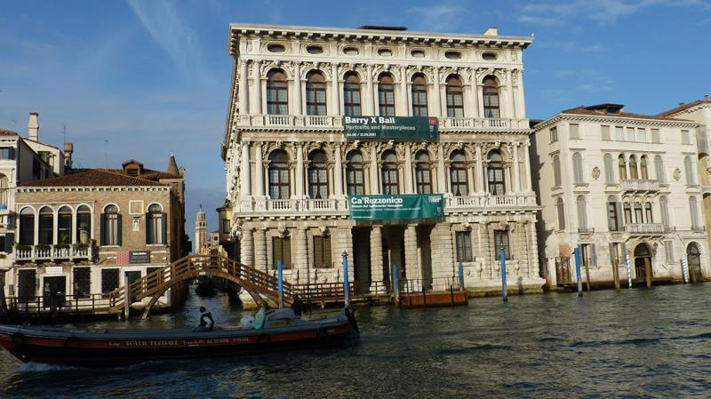
Ка-Реццонико
Ни одно из всех величественных палаццо, расположенных вдоль Гранд-канала, не иллюстрирует жизнь Венеции XVIII века лучше, чем Ка-Реццонико. Большой бальный зал дворца, использовавшийся в качестве декорации к фильму 2005 года «Казанова» с Хитом Леджером в главной роли, на протяжении более 200 лет был местом проведения балов местной знати. Одним из последних хозяев палаццо был английский поэт Роберт Браунинг. Сегодня здание открыто для публики – здесь располагается музей Дель-Сеттеченто (Museo del Settecento). Музей этот, несомненно, достоин посещения: многие из выставленных здесь картин – всего лишь репродукции, но сказочные потолочные фрески кисти Тьеполо самые что ни на есть подлинные.

Slide 9
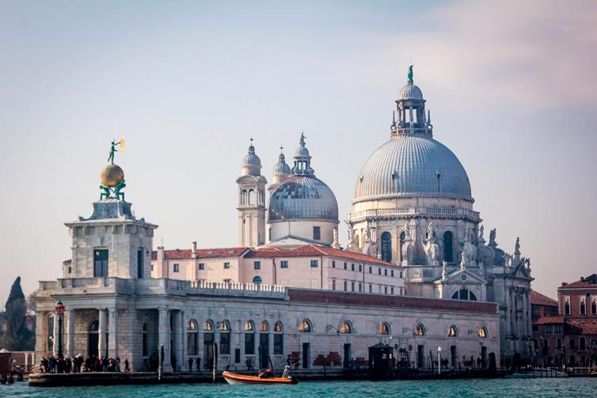
Санта-Мария-делла-Салюте
Этот собор XVII века, обычно называемый просто La Salute, стоит в том месте, где Гранд-канал соединяется с Венецианской лагуной. Белокаменное здание с массивным куполом было построено как место поклонения Деве Марии в честь спасения города от чумы, унесшей жизни трети его населения. В дополнение к великолепной алтарной скульптуре, изображающей Богоматерь-целительницу, которая изгоняет демона Чумы из Венеции, здесь представлена обширная коллекция работ Тициана, в том числе потолочные росписи со сценами из Ветхого Завета.

Slide 10
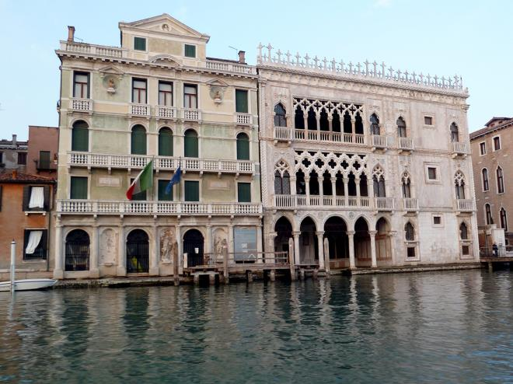
Ка-д’Оро
Первоначально названный Палаццо Санта София, но теперь широко известный как Ка-д’Оро, этот дворец, расположенный на Гранд-канале, был построен в XV века по проекту архитекторов Джованни Бона и его сына Бартоломео. Когда-то бело-розовый фасад этого великолепного сооружения был украшен дорогим орнаментом, благодаря которому его прозвали «золотым домом». Украшений этих давно уже нет, но Ка-д’Оро по-прежнему считается настоящим сокровищем архитектуры и искусства. Сегодня в здании дворца располагается музей Франкетти, названный в честь человека, который подарил городу палаццо со всем его содержимым – картинами эпохи Возрождения, антиквариатом, скульптурами и керамикой.

Slide 11
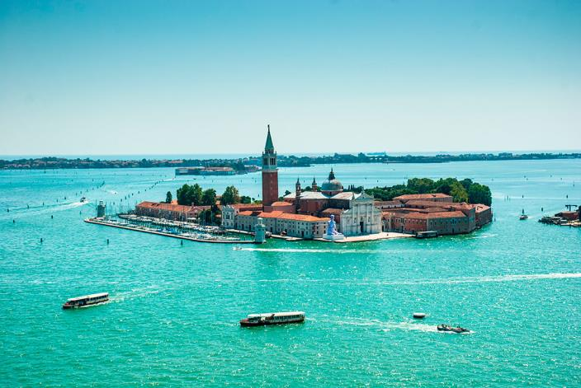
Сан-Джорджо Маджоре
Сан-Джорджо Маджоре – это небольшой остров, расположенный через лагуну от площади Сан-Марко. Известен он благодаря стоящему на нем одноименному собору XVI века, спроектированному великим архитектором эпохи Возрождения Андреа Палладио. Фасад церкви облицован белым мрамором, а ее открытый интерьер кажется легким и «свежим», поскольку лишен чрезмерного орнамента. Главный алтарь украшают две лучшие картины Тинторетто – «Тайная вечеря» и «Падение манны». Посетители собора могут подняться на колокольню, чтобы насладиться захватывающим видом на Венецию.

Slide 12
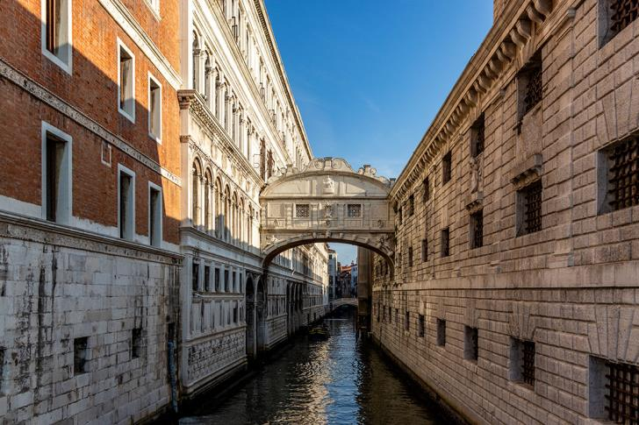
Мост Вздохов
Построенный в 1600 году Мост Вздохов соединяет комнаты для допросов во Дворце дожей с Новой тюрьмой, расположенной напротив – через Рио-ди-Палаццо. Он был спроектирован Антонио Контино, чей дядя Антонио да Понте известен как главный архитектор моста Риальто. Согласно одной из версий, название моста исходит из предположения, что заключенные «вздохнут», бросив последний взгляд на красивую Венецию, когда будут двигаться по мосту к месту своей казни. В действительности, к тому времени, когда мост был построен, дни суммарных казней закончились, и камеры под крышей дворца были заняты в основном мелкими преступниками.

Slide 13
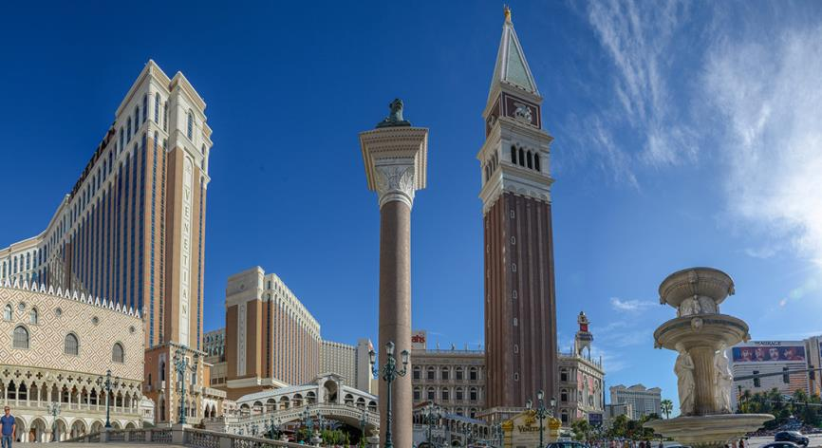
Кампанила (Колокольня)
Кампанила собора Сан-Марко, одна из самых узнаваемых достопримечательностей Венеции, расположена на знаменитой площади Святого Марка. Возвышаясь над землей на 99 метров, она является самым высоким сооружением в городе. Строительство колокольни было завершено в 912 году, хотя здание, которое мы видим сегодня, было возведено в 1912 году после внезапного обрушения первой постройки. Основание Кампанилы довольно просто, однако в верхней ее части есть интересные архитектурные элементы – прекрасные арки и красивая каменная кладка. Лифт доставит посетителей к расположенной наверху смотровой площадке, откуда открывается великолепный вид на Венецию и лагуну.

Slide 14
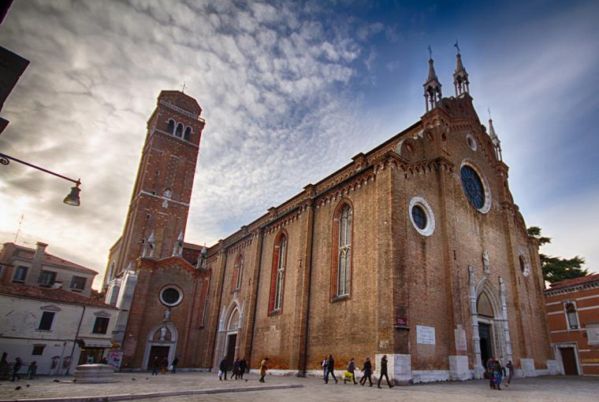
Санта-Мария-Глориоза-деи-Фрари
Санта-Мария-Глориоза-деи-Фрари, чаще называемая просто Фрари, является одним из самых важных религиозных сооружений в Венеции. Этот расположенный в районе Сан-Поло собор из красного кирпича в готическом архитектурном стиле построен в 1338 году. Снаружи он довольно прост, а вот интерьер его поистине роскошен. Богато украшенные гробницы, вызывающие трепет картины и элегантные статуи делают собор достойным посещения. Помимо прочего здесь можно увидеть «Мадонну Пезаро» Тициана, статую «Святого Иеронима» работы Алессандро Витториа и потрясающее надгробие Антонио Канова.

Slide 15
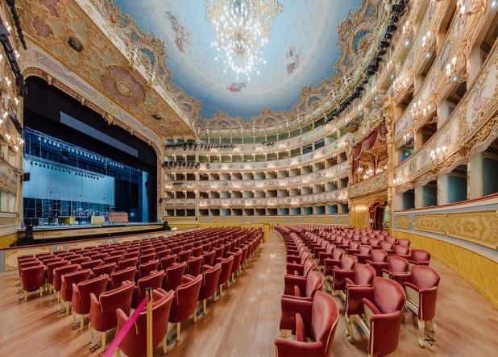
Театр «Ла Фениче»
«Ла Фениче», один из самых важных и известных оперных театров в мире, за свою историю трижды горел. Название театра, в переводе на русский означающее «Феникс», отдает дань уважения его способности восставать из пепла. Нынешнее здание было перестроено в 2004 году. Современный интерьер поражает своими замысловатыми мотивами и детализацией орнамента. La Fenice с его плотным календарем опер, концертов и балетов дает посетителям отличную возможность насладиться музыкальным искусством. Гостям Венеции обязательно стоит посетить эту сокровищницу мировой классики.

Slide 16
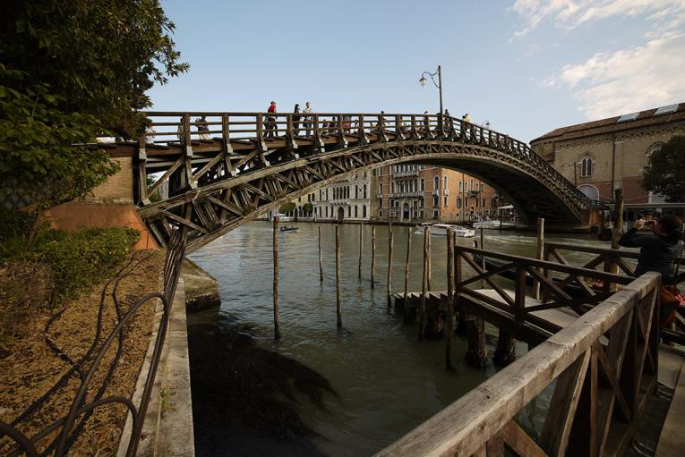
Понте-дель-Академия (Мост Академии)
Восхитительный Понте-дель-Академия, самый южный из четырех пешеходных мостов через Гранд-канал, был возведен в 1854 году. Сделанный из металла и дерева он выглядит очень необычно среди камня и мрамора, из которых построена практически вся Венеция. Более спокойный и безмятежный, чем другие мосты Гранд-канала, мост Академии привлекает влюбленных, которые оставляют на его перилах навесные «замки любви». С середины Понте-дель-Академии открываются прекрасные виды.

Slide 17
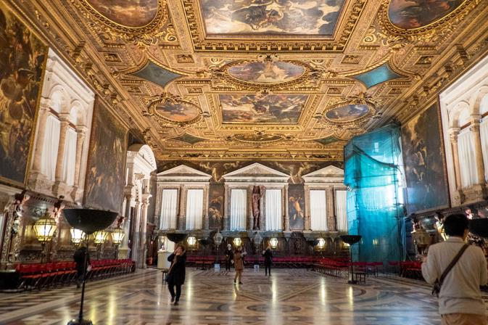
Скуола Сан-Рокко
Восхитительное здание Scuola Grande di San Rocco, строительство которого завершилось в 1560 году, с тех пор практически не претерпело каких-либо изменений и переделок. Посетители могут с благоговением обозревать исторические залы, где хранится множество замечательных работ кисти Тинторетто. Потрясающе красив Salone Maggiore, а шедевры Вечеллио Тициана и Якопо Пальма Младшего только добавляют ему великолепия. Здание было построено для размещения скуолы (братства) и названо в честь Сан-Рокко, католического святого, который, как поговаривали, защищал людей от чумы. Огромная популярность последнего привела к тому, что эта скуола стала самой богатой во всей Венеции, и это наглядно демонстрируется роскошной архитектурой сооружения и красивыми картинами, которые там хранятся.

Slide 18
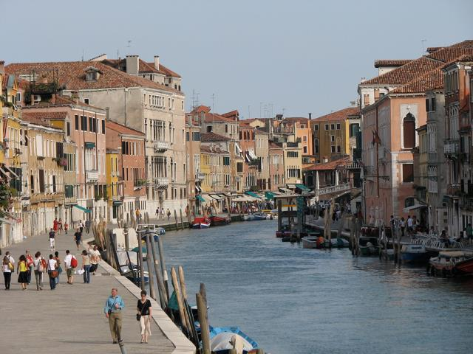
Венецианское гетто
Увлекательное для прогулок Венецианское гетто было основано в 1516 году, когда Венецианская республика ограничила место проживания евреев этой частью города. Это было первое гетто в истории. Слово «гетто» итальянского происхождения, но точного ответа на вопрос, что оно изначально означало – «улица» или «маленький город», лингвисты до сих пор дать не могут. В настоящее время в этой части города все еще чувствуется сильное еврейское присутствие. Здесь множество отличных еврейских ресторанчиков и пекарен, есть действующие синагоги, а также несколько исторических памятников.

Slide 19
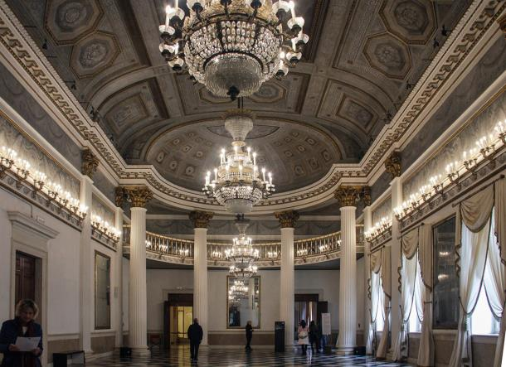
Музей Коррер
Отличный способ провести один день венецианских каникул – прогуляться по прекрасным галереям музея Коррер, расположенного на площади Сан-Марко. В стиле красивого здания, в котором он размещен, отчетливо просматриваются наполеоновские и габсбургские черты (это неудивительно, ведь обе династии когда-то управляли городом). Прекрасная коллекция музея посвящена искусству и истории Венеции. В его сокровищнице множество интересных экспонатов: здесь вы увидите карты, монеты и картины, а также воинские доспехи, деревянные модели судов и навигационные инструменты. Особый интерес вызывает украшенная множеством удивительных фресок Библиотека Марчиана (Национальная библиотека Святого Марка), которая тоже входит в состав музея.

Slide 20
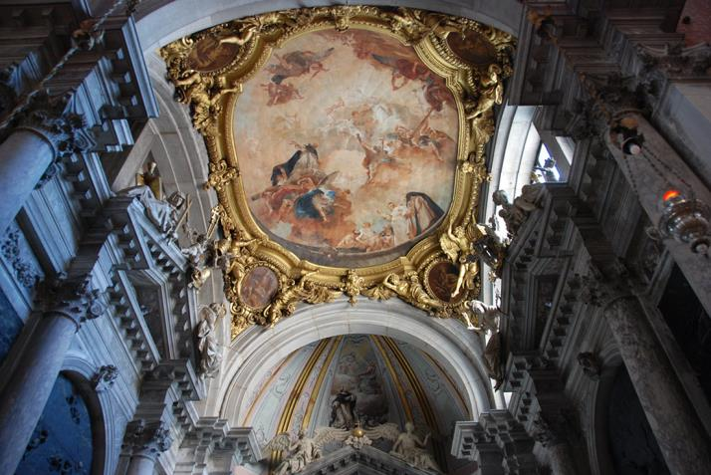
Санти-Джованни-э-Паоло (Собор святых Иоанна и Павла)
Санти-Джованни-э-Паоло – один из самых больших соборов города: он заметен издалека, поскольку возвышается над окружающими его зданиями. Одновременно он еще и один из самых известных в Венеции: здесь похоронено 25 дожей, что свидетельствует о его важности. Эта церковь из красного кирпича, построенная в итальянском готическом стиле, довольно интересна с архитектурной точки зрения. Однако большинство людей приходит посмотреть на ее интерьер и на собранные здесь шедевры живописи и скульптуры. Не пропустите «Коронацию Богородицы» работы Чима да Конельяно и «Давида» от Алессандро Виттория. Кроме того, в Санти-Джованни-э-Паоло представлено множество изысканных гробниц и памятников бывшим дожам.

Slide 21
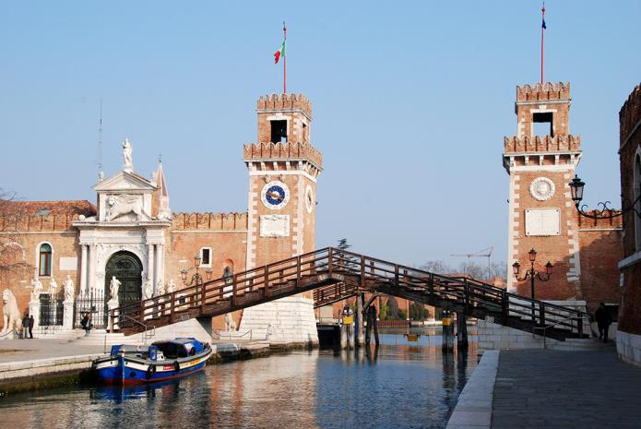
Венецианский Арсенал
Длинная и богатая история Венеции неразрывно связана с водой, на которой стоит город. Благосостояние и независимость Венецианской республики, напрямую связанные с ее коммерческой и военной мощью, зависели от способности строить корабли. Кузницей морской мощи города стал Венецианский Арсенал. Задолго до промышленной революции здесь умели производить корабли с поразительной скоростью. В конечном счете, именно Арсеналу Венеция обязана своим колоссальным богатством и красотой. Сегодня в качестве верфи Арсенал уже не используется. Зато к радости туристов на его территории есть несколько довольно интересных выставок. Да и простая прогулка по этому историческому месту будет увлекательной и подарит вам массу впечатлений.

Slide 22
Спасибо за внимание!

